Slide 1
今回の３Dプロジェクト
これは単なるα版であり、まだ開発中のゲームですが、プレイ可能です
ダークソウルのようなメカニックを持つゲームを作ろうと思っています。
キャラクターモデルとモーションを完成させようとしています。次のアップデートをお待ちください。

Slide 2
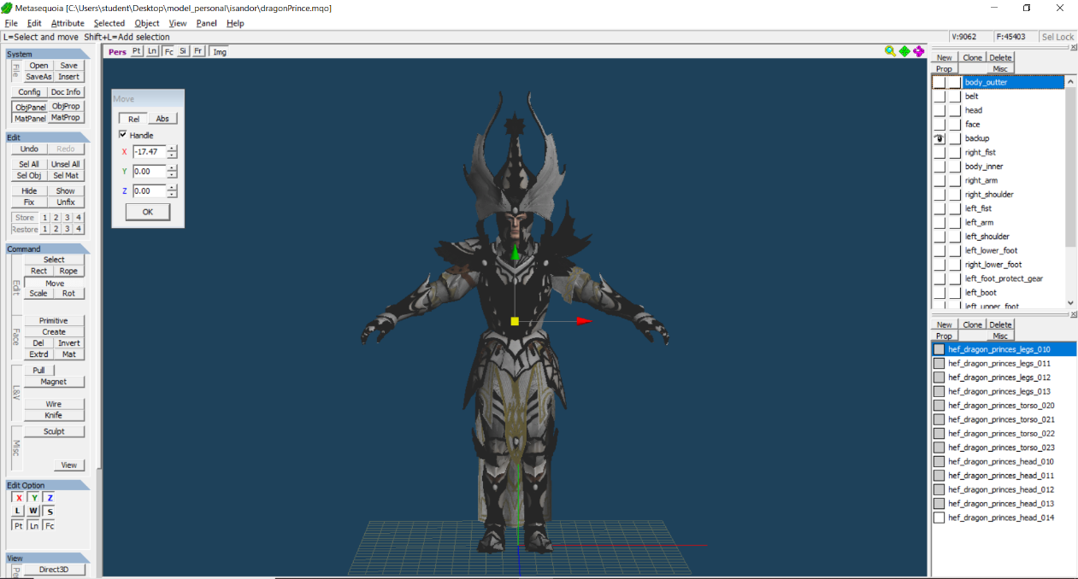
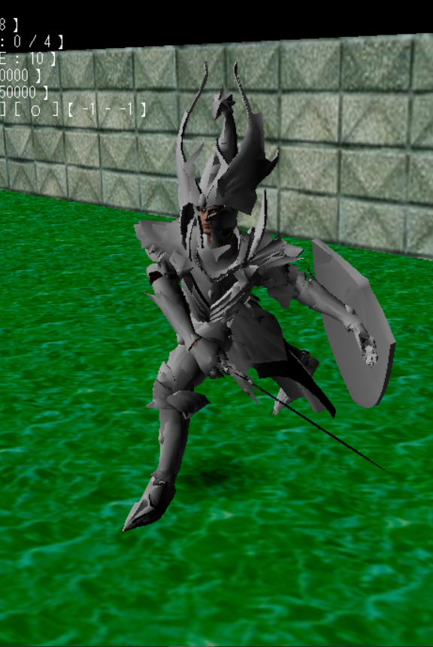
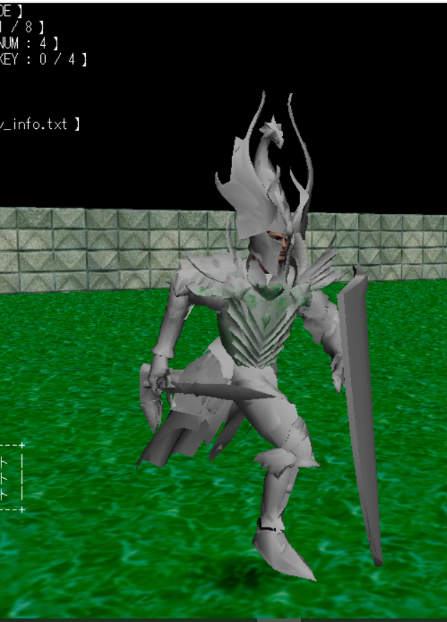
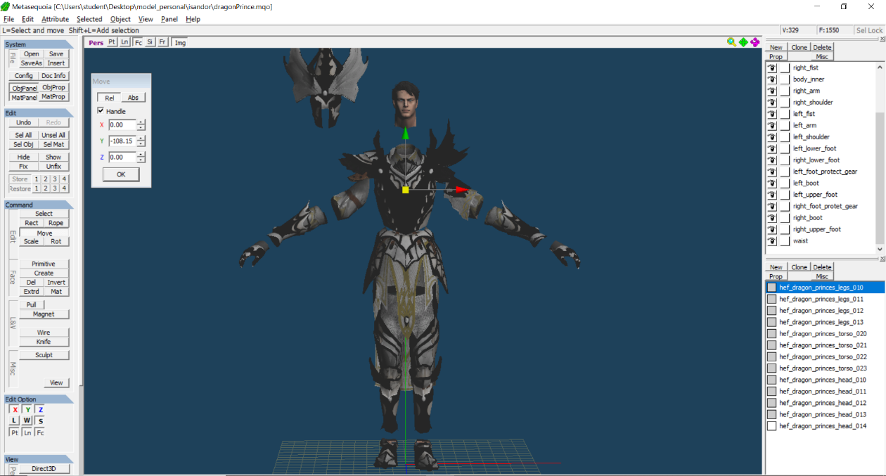
新しモデル 。アニメーション

